Slide 1
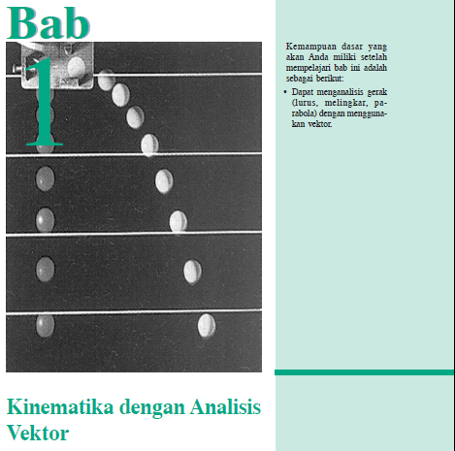
Kemampuan dasar yg akan Anda miliki setelah mempelajari bab ini adalah sebagai berikut:
Dapat menganalisis gerak (lurus,
melingkar, parabola) dengan
menggunakan vektor)
A. Posisi, Kecepatan, dan Percepatan
pada gerak dalam Bidang
B. Posisi, Kecepatan, dan Percepatan
pada Gerak Melingkar
C. Gerak Parabola

Slide 2
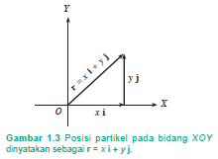
Posisi Partikel pada suatu Bidang

Slide 3
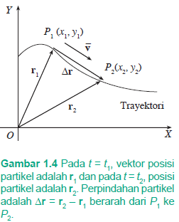
Menentukan Perpindahan Partikel pada Bidang
Perpindahan didefinisikan sebagai perubahan posisi (kedudukan) suatu partikel dalam suatu selang waktu tertentu.

Slide 4
Kecepatan Partikel pada suatu Bidang
Kecepatan Rata-rata

Slide 5
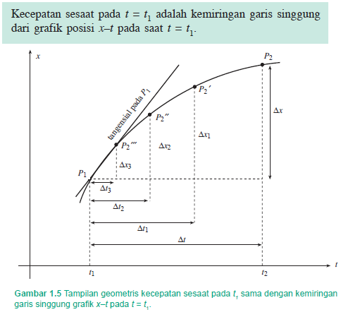
Kecepatan Sesaat sebagai Kemiringan Grafik Komponen r terhadap t

Slide 6
Kecepatan Sesaat sebagai Turunan Fungsi Posisi
Kecepatan sesaat adalah turunan pertama dari fungsi posisi x terhadap waktu t.

Slide 7
Kecepatan Sesaat untuk Gerak pada Bidang

Slide 8
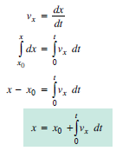
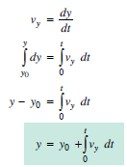
Menentukan Posisi dari Fungsi Kecepatan

Slide 9
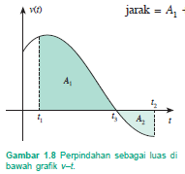
Perpindahan sebagai Luas di bawah Grafik v-t
Bagaimanakah dengan tafsiran geometris dari integral?

Slide 10
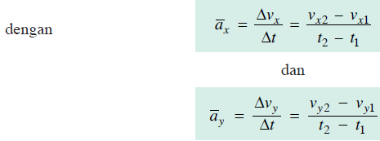
Percepatan Partikel pada Bidang
a. Percepatan Rata-rata

Slide 11
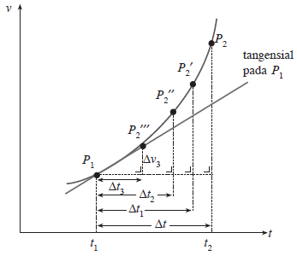
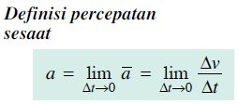
Percepatan Sesaat sebagai Kemiringan Grafik v(t)
Percepatan sesaat pada t = t1 adalah kemiringan garis singgung dari grafik v-t pada saat t = t1.
Apakah tafsiran geometris?
Percepatan sesaat adalah turunan pertama dari fungsi kecepatan v terhadap waktu t.

Slide 12
Percepatan sesaat untuk Gerak pada Bidang
dengan

Slide 13
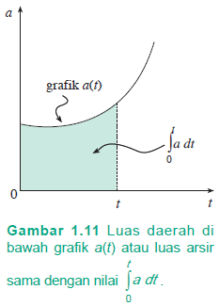
Menentukan Kecepatan dari Grafik a-t

Slide 14
Kecepatan Sudut
Kecepatan sudut rata-rata (ω) didefinisikan sebagai hasil bagi perpindahan sudut (∆ө) dengan selang waktu tempuhnya (∆t).
Kecepatan sudut sesaat (ω) didefinisikan sebagai turunan pertama dari fungsi posisi sudut ө terhadap waktu t.

Slide 15
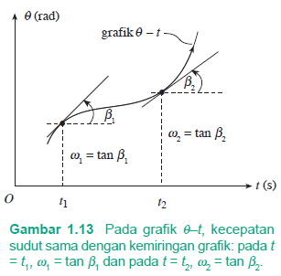
Menentukan Besar Kecepatan Sudut Sesaat dari Kemiringan Grafik ө-t

Slide 16
Percepatan Sudut
Menentukan Besar Percepatan Sudut dari Kemiringan Grafik ω-t
ß adalah sudut antara grafik ω-t terhadap sumbu t.

Slide 17
Menentukan Kecepatan Sudut dari Fungsi Percepatan Sudut
ω0 adalah kecepatan sudut awal (ω pada t = 0).

Slide 18
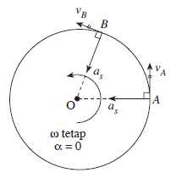
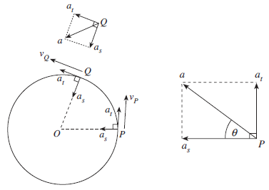
Gerak Melingkar Berubah Beraturan (GMBB)
a. Percepatan Total pada GMBB

Slide 19
Kinematika Gerak Melingkar Berubah Beraturan
Persamaan kinematika GMBB akan mirip dengan persamaan kinematika GLBB.

Slide 20
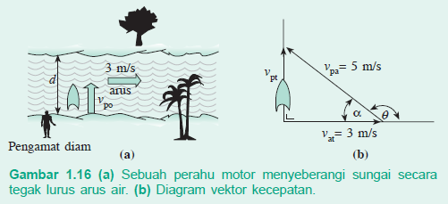
Gerak Parabola

Slide 21
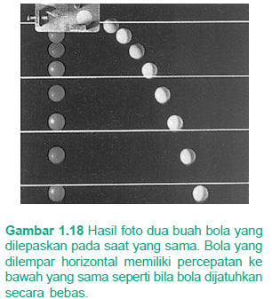
Bagaimana Gerak Parabola Terjadi?
Galileo menyatakan bahwa kita dapat memandang gerak parabola sebagai gerak lurus beraturan pada sumbu horizontal (sumbu X) dan gerak lurus berubah beraturan pada sumbu vertikal (sumbu Y) secara terpisah.
Tiga Asumsi
Percepatan jatuh bebas, g, memiliki besar yang tetap.
2. Pengaruh hambatan udara atau gesekan udara diabaikan.
3. Rotasi bumi tidak memmengaruhi gerakan

Slide 22
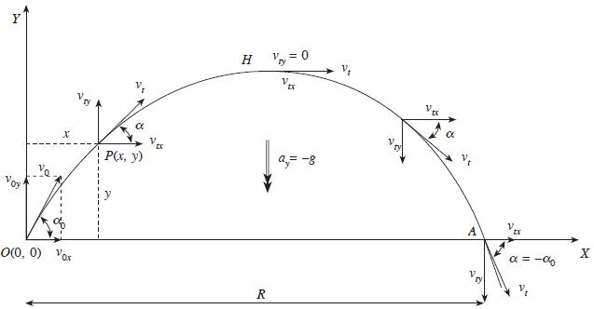
Persamaan Posisi dan Kecepatan pada Gerak Parabola Pada sumbu X
Pada sumbu X
Pada sumbu Y

Slide 23
Bagaimana dengan kecepatan benda pada saat t?

Slide 24
Menentukan Tinggi Maksimum dan Jarak Terjauh
Apa syarat benda mencapai titik maksimum?
Syarat suatu benda mencapai titik tertinggi (titik H) adalah vy = 0.

Slide 25
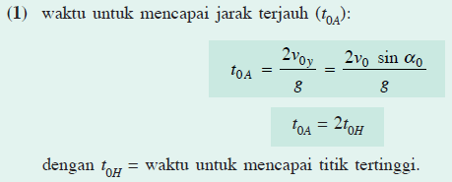
Apa syarat benda mencapai jarak terjauh?

Slide 26
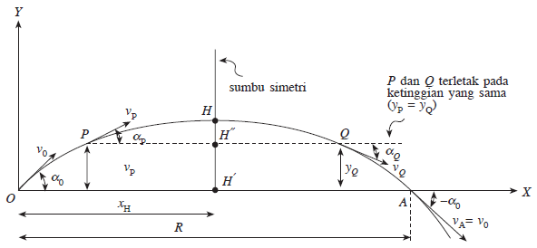
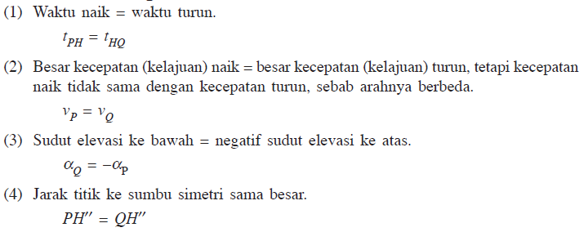
Sifat Simetri Grafik Parabola
Gesekan angin dalam gerak parabola diabaikan, grafik parabola dapat kita analisis secara matematis.

